Slide 1
Использование стандарта CobiT для установления взаимосвязей Бизнес и IT-стратегии
Павел Алферов
PAlferov@sochi2014.com
Notes:
CobiT считается исключительно стандартом ИТ аудита
Это не совсем верно

Slide 2
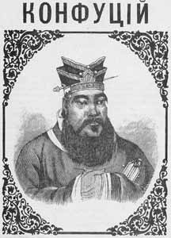
А актуальна ли тема?
Того, кто не задумывается о далеких трудностях, непременно поджидают близкие неприятности
Китайский мыслитель и философ
Кун Фу-Цзы (Конфуций)

Slide 3


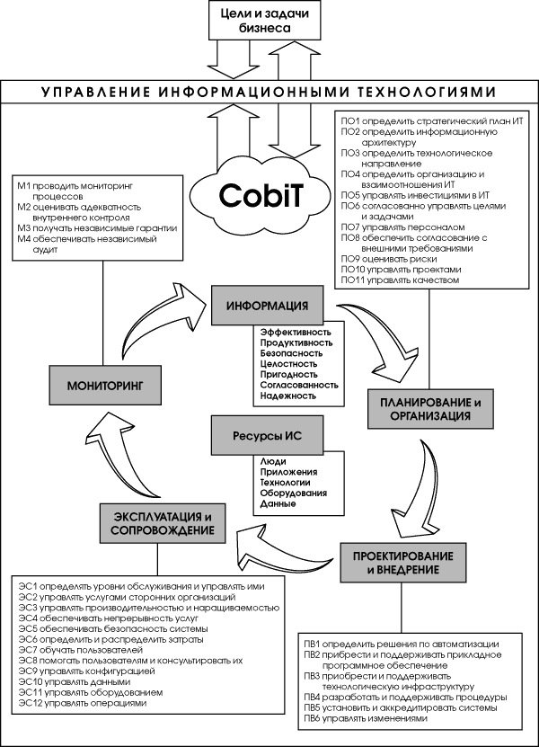
Что такое CobiT
CobIT - методология управления, контроля и аудита информационных систем
Разработан Международной ассоциацией аудита и контроля за информационными системами (ISACA), которая имеет представительства в 57 странах мира и включает более 22 000 членов
Позволяет
  организовать мониторинг работы Службы ИТ, привязанный к целям и задачам бизнеса
  осуществить сравнение уровня развития ИТ с другими предприятиями отрасли
Стандарт делит всю деятельность ИТ на 4 домена (сферы деятельности), которые включают 34 процесса
Каждый процесс привязан к ИТ цели
Каждая ИТ цель привязана к бизнес-цели
Control OBjectives for Information
and related Technology

Slide 4
CobiT и ИТ Стратегия
ИТ СТРАТЕГИЯ (СТРАТЕГИЧЕСКИЙ ПЛАН ИТ)
Корпоративная
стратегия
Цели, которые
бизнес ставит
перед ИТ
Цели ИТ
Корпоративная архитектура ИТ
Система сбаланси-рованных
показателей ИТ
AS-IS
Варианты
TO-BE
Выбранный
TO-BE
План
проектов
KPI
Предоставляют
Информация
ИНФОРМАЦИЯ
ИТ Процессы
Управляют
Приложения
ПРИЛОЖЕНИЯ
ИНФРАСТРУКТУРА
ИТ ПРОЦЕССЫ
Инфраструктура
и персонал
Используют
ЛЮДИ/ОРГСТРУКТУРА
Области в которых может быть полезен CobiT

Slide 5
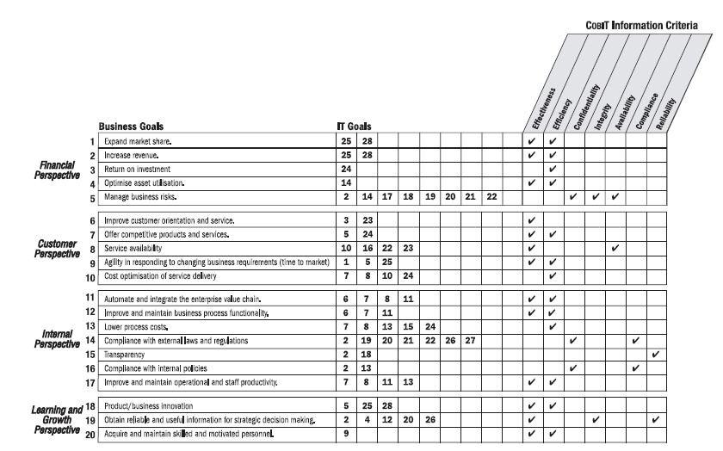
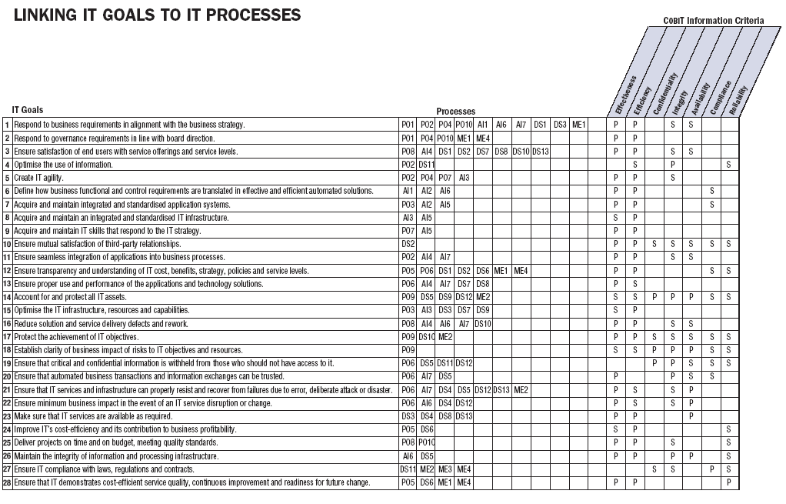
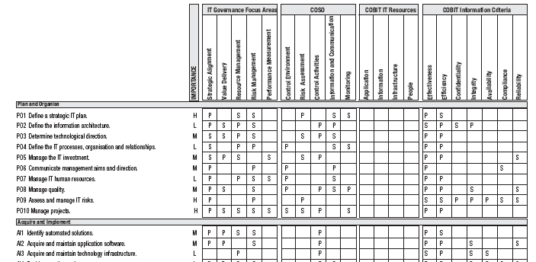
Приложения CobiT: связи и приоритеты целей и процессов

Slide 6
Пример связи
БИЗНЕС ЦЕЛЬ
ИТ ЦЕЛИ
ИТ ПРОЦЕССЫ
Оптимизация затрат на оказание услуг
Приобретать и поддерживать стандартизированную и интегрированную ИТ инфраструктуру
AI3. Приобрести и поддерживать технологическую инфраструктуру
AI5. Закупка ИТ-ресурсов
Установить взаимовыгодные отношения с производителями и поставщиками
PO5. Управлять инвестициями в ИТ
Повышать эффективность ИТ затрат и их вклад в доходность Компании
DS2. Управлять услугами сторонних организаций
AI5. Закупка ИТ-ресурсов
DS6. Определить и
распределить затраты

Slide 7
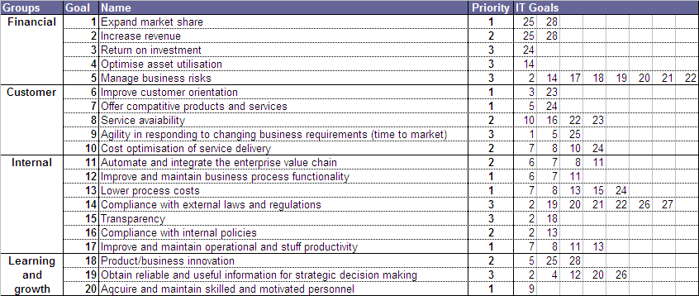
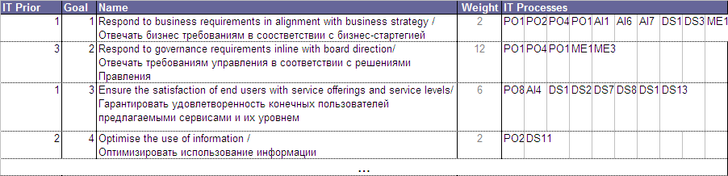
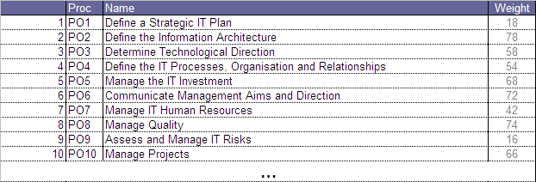
Общий подход
1. Топ-менеджмент определяет цели Компании
2. На основе стандарта CobiT определяется связь между бизнес-целями и 28 целями ИТ
Комментарий:
Алгоритм можно усложнить: Для ИТ целей могут быть определены собственные приоритеты ИТ как их видит CIO
3. На основе повторяемости процессов в бизнес-целях и ИТ целях вычисляется важность процесса для Компании.
Необходимо установить как соотносится важность ИТ цели и бизнес-цели. Например 1/3.

Slide 8
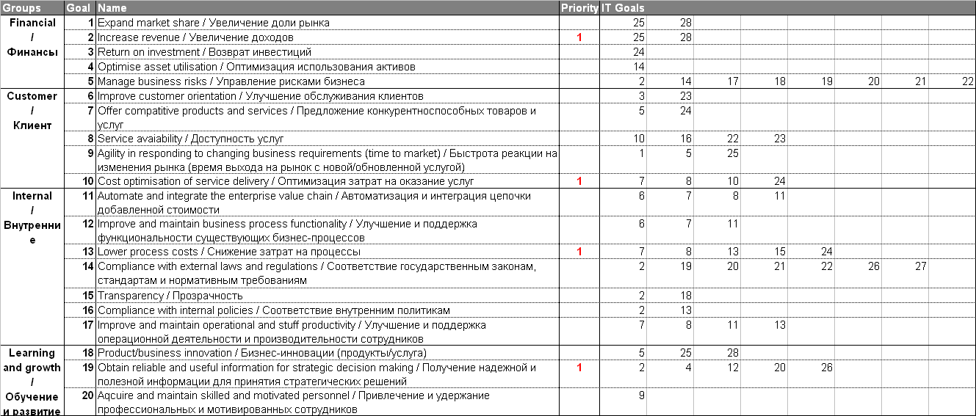
Пример на основе Cobit 4.0
Определение целей бизнеса
Разберем условный пример
Стандартные приоритеты в некоторой условной компании в условиях кризиса

Slide 9
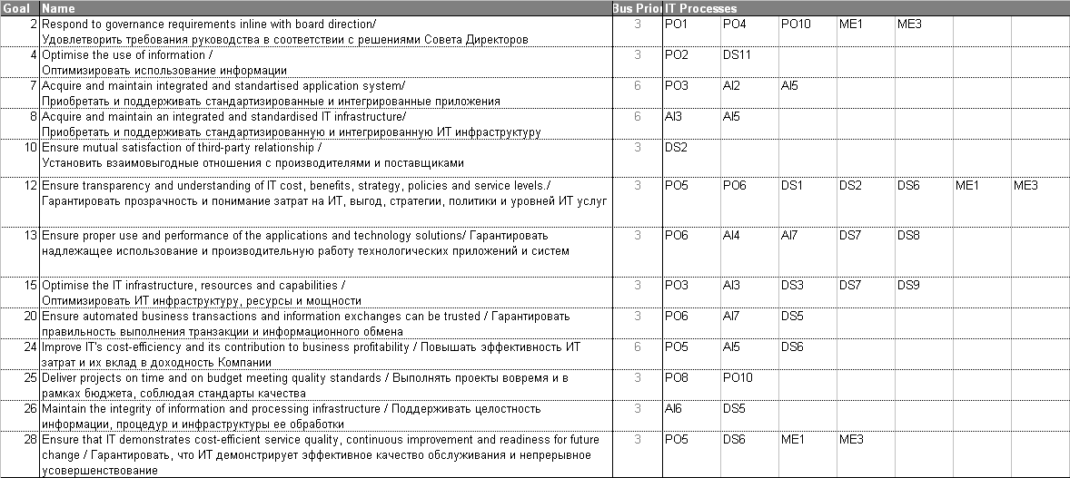
Пример.
Определение приоритета процессов
На основании целей бизнеса можно выделить основные цели ИТ
Можно использовать эти цели, самостоятельно, например но мы будем основываться на них для определения приоритета процессов

Slide 10
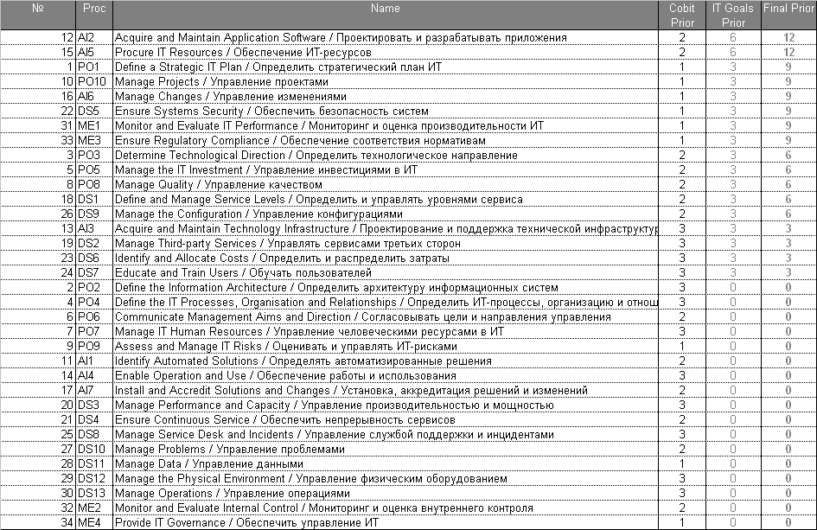
Пример.
Результат – наиболее важные процессы

Slide 11
Использование результатов ранжирования
Определение приоритетных областей управления и контроля
Основа для планирования
аудитов:
  Охват программы аудита
  Регулярность и глубина аудитов
  Критерии оценки обнаружений
Основа для планирования совершенствования
  Обоснование планов по развитию
  Анализ рисков управления ИТ
Среднее значение
текущего уровня: 2,6
целевого: 3,4
достигнуто 79%
целевой зрелости

Slide 12


Где взять
Стандарт CobiT на английском можно загрузить
здесь:
  http://www.isaca.org/Knowledge-Center/COBIT/Pages/Overview.aspx?utm_source=homepage
Или купить русскую версию здесь:
  http://www.ozon.ru/context/detail/id/4079093

Slide 13
Бонус – файл для самостоятельных домашних расчетов

